Slide 1
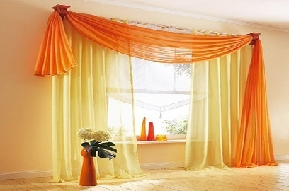
আজকের ক্লাসে সবাইকে-
স্বাগতম

Slide 2
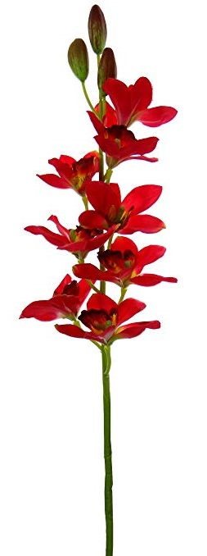
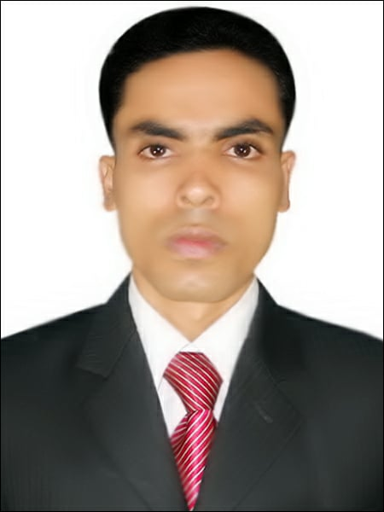
শিক্ষক পরিচিতি
মো.খলিলুর রহমান
সহকারী শিক্ষক
বাগমারা উচ্চ বিদ্যালয়
লালমাই,কুমিল্লা।
মোবাইল-০১৭১০৩৪০২২৬
E-mail, khalil1062590@gmail.com

Slide 3
পাঠ পরিচিতি
শ্রেণি : ষষ্ঠ
বিষয় : বাংলা ১ম পত্র
কবিতা : মুজিব
সময় : ৫০ মিনিট

Slide 4
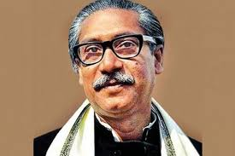
ছবিতে আমরা কী দেখতে পাই?
বঙ্গবন্ধু শেখ মুজিবুর রহমান।

Slide 5
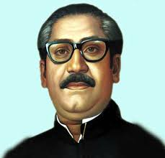
আজকের পাঠ-
মুজিব
রোকনুজ্জামান খান

Slide 6
শিখনফল
এই পাঠ শেষে শিক্ষার্থীরা..
কবি পরিচিতি বলতে ও লিখতে পারবে;
কবিতাটি শুদ্ধ উচ্চারণে পড়তে পারবে;
নতুন শব্দগুলোর অর্থসহ বাক্য গঠন করতে পারবে;
ফাগুন মাসের সাথে ২১ শে ফেব্রুয়ারির যোগসূত্র ব্যাখ্যা করতে পারবে;
কবি পরিচিতি বলতে ও লিখতে পারবে; য
সজীব-সুন্দর-বর্ণময় প্রকৃতির প্রতি অনুরাগী হতে পারবে;
নতুন শব্দগুলোর অর্থসহ বাক্য গঠন করতে পারবে;

Slide 7
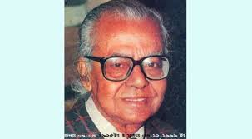
রোকনুজ্জামান খান

Slide 8
রোকনুজ্জামান খান
‘দাদা ভাই’ নামে সমধিক পরিচিত
জন্ম-৯ এপ্রিল,১৯২৫ খ্রিষ্টাব্দ
জন্মস্থান-পাংশা,ফরিদপুর
মৃত্যু- ৩ ডিসেম্বর,১৯৯৯ খ্রিষ্টাব্দ

Slide 9
পেশা-সাংবাদিক ও সম্পাদক
মফস্বল সম্পাদক ও শিশু বিভাগ
‘কচিকাঁচার আসর’
‘দৈনিক ইত্তেফাক’
মাসিক কচিকাঁচা

Slide 10
সাহিত্যকর্ম
ছড়া
হাট্রিমা টিম
খোকন খোকন ডাক পাড়ি
অনুবাদ
আজব হলেও গুজব নয়
সম্পাদনা
আমার প্রথম লেখা
ঝিকিমিকি(গল্প সংকলন)
বার্ষিক কচি ও কাঁচা ইত্যাদি

Slide 11
পুরষ্কার ও সম্মাননা
বাংলা একাডেমি সাহিত্য পুরষ্কার
বাংলাদেশ শিশু একাডেমি পুরষ্কার
একুশে পদক
জসিমউদ্‌দীন স্বর্ণপদক
স্বাধীনতা পুরষ্কার (মরণোত্তর)

Slide 12
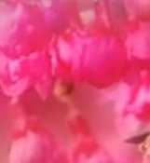
একক
কাজ
কবি রোকনুজ্জামান খানের জন্ম পরিচয় লেখ।

Slide 13
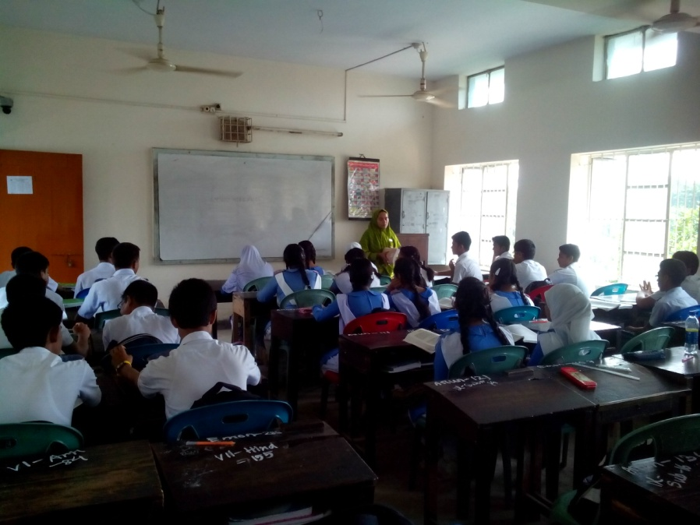
আদর্শ পাঠ

Slide 14
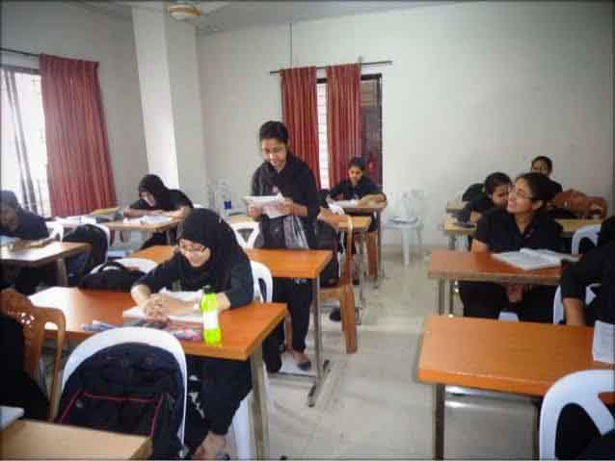
সরব পাঠ

Slide 15
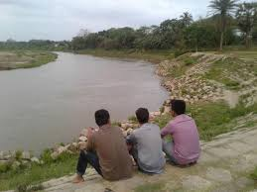
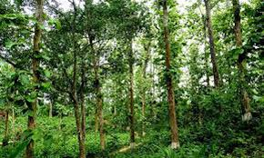
এসো আজকের পাঠের নতুন শব্দার্থসমূহ শিখে নেই-
নদীতীর
নদীকূল,নদীর ধার
বনভূমি
গাছ পালায় ঘেরা জঙ্গল এলাকা

Slide 16
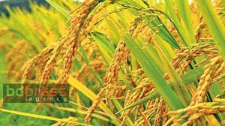
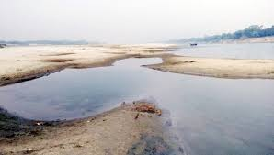
এসো আজকের পাঠের নতুন শব্দার্থসমূহ শিখে নেই-
সোনাধান
সোনালি রঙের পাকা ধান
বালুচর
বালুর পলি জমে উৎপন্ন যে চর

Slide 17
জোড়ায়
কাজ
বনভূমি,বালুচর,নদীতীর ও সোনাধান শব্দ দিয়ে ২টি করে বাক্য লেখ।

Slide 18
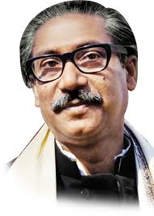
সবুজ শ্যামল বনভূমি মাঠ নদীতীর বালুচর
সবখানে আছ বঙ্গবন্ধু শেখ মুজিবের ঘর।

Slide 19
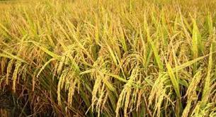
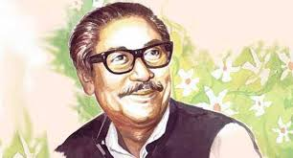
সোনার দেশের মাঠে মাঠে ফলে সোনাধান রাশি রাশি
ফসলের হাসি দেখে মনে হয় শেখ মুজিবের হাসি।

Slide 20
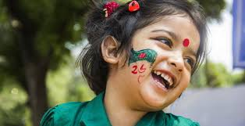
শিশুর মধুর হাসিতে যখন ভরে বাঙালির ঘর
মনে হয় যেন শিশু হয়ে হাসে চিরশিশু মুজিবর।

Slide 21
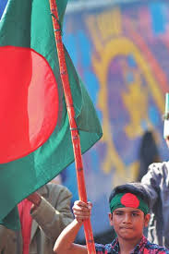
আমরা বাঙালি যতদিন বেঁচে রইব এ বাংলায়
স্বাধীন বাংলা ডাকবে : মুজিব আয় ঘরে ফিরে আয়!

Slide 22
দলগত
কাজ
বঙ্গবন্ধু শেখ মুজিবুর রহমানের কর্মজগৎ নিয়ে দলে আলোচনা করে ১০টি বাক্য লেখ।

Slide 23
মূল্যায়ন
স্বাধীন বাংলা চিরকাল কাকে ডাকবে?
কার মধুর হাসিতে বাঙালির ঘর ভরে ওঠে?
‘বালুচর’ শব্দের অর্থ কী?
কোথায় সোনাধান রাশি রাশি?
স্বাধীন বাংলা কেন শেখ মুজিবকে ডাকে?

Slide 24
বাড়ির কাজ
বঙ্গবন্ধু শেখ মুজিবুর রহমানের বাল্য ও শৈশব জীবন নিয়ে একটি অনুচ্ছেদ লিখে আনবে।

Slide 25
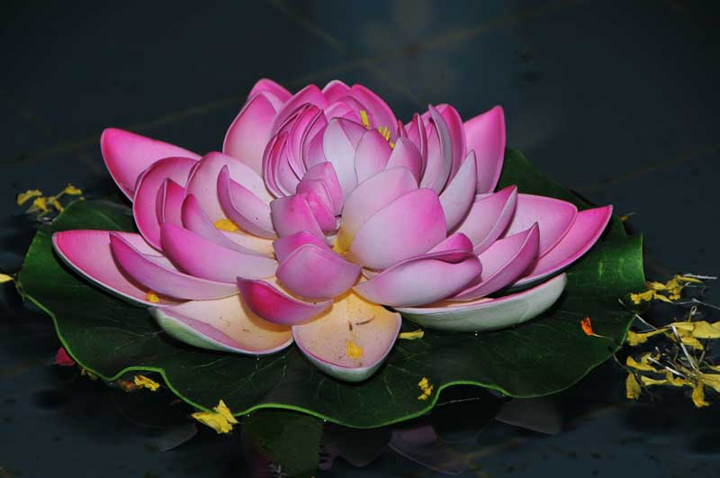
সবাইকে ধন্যবাদ

